Slide 1

THUYẾT TRÌNH
PHÁT TRIỂN PHẦN MỀM VÀ ỨNG DỤNG THÔNG MINH
Đề tài: Xây dựng phần mềm quản lí shop mỹ phẩm

Slide 2

01
Tổng quan đề tài
MỤC LỤC
02
Phân tích yêu cầu
03
Thiết kế hệ thống
04
Các biểu mẫu và báo cáo
05
Demo báo cáo

Slide 3

1
Tổng quan đề tài

Slide 4



THẾ GIỚI SKINFOOD
Giới thiệu
Là một trong shop bán mỹ phẩm không còn quá xa lạ nhất là đối với học sinh sinh viên.

Slide 5
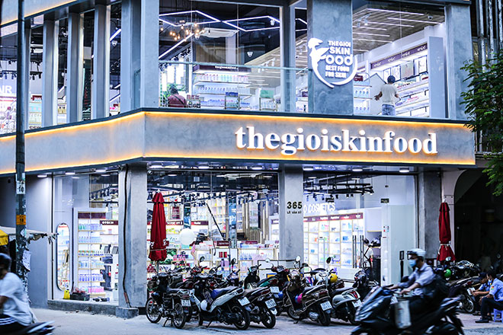

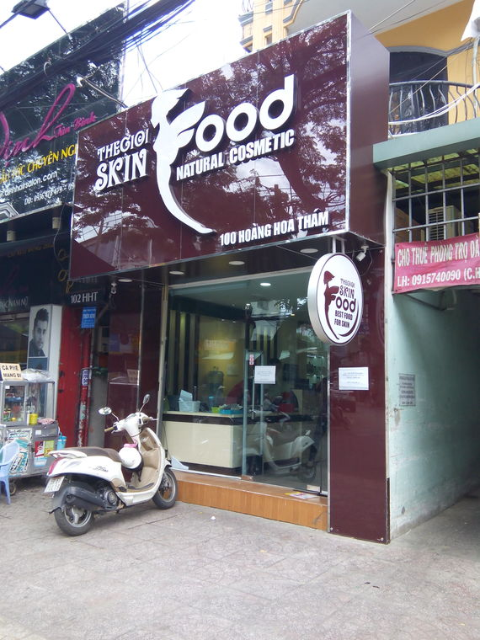

365 Lê Văn Sỹ, phường 12,Q.3, TPHCM
100 Hoàng Hoa Thám, phường 12,Q.Tân Bình
TPHCM

Slide 6
2
Phân tích yêu cầu

Slide 7

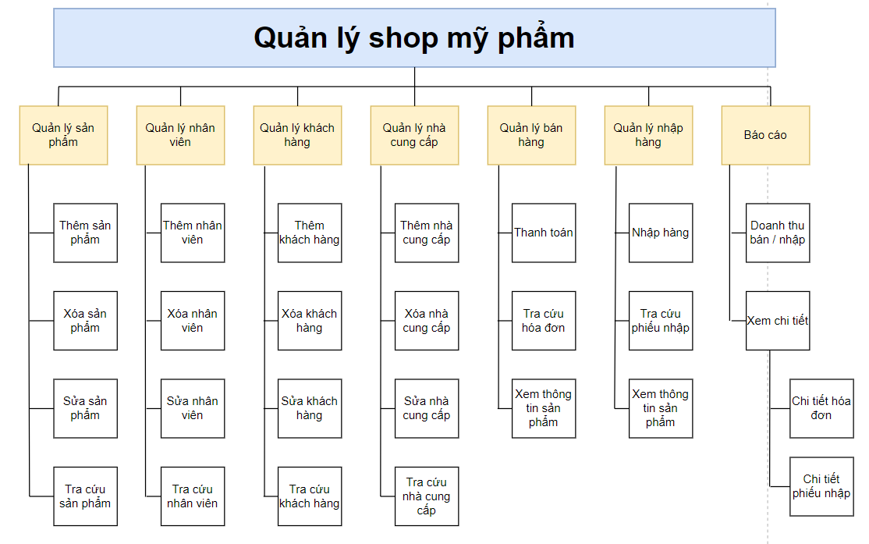
SƠ ĐỒ BFD

Slide 8
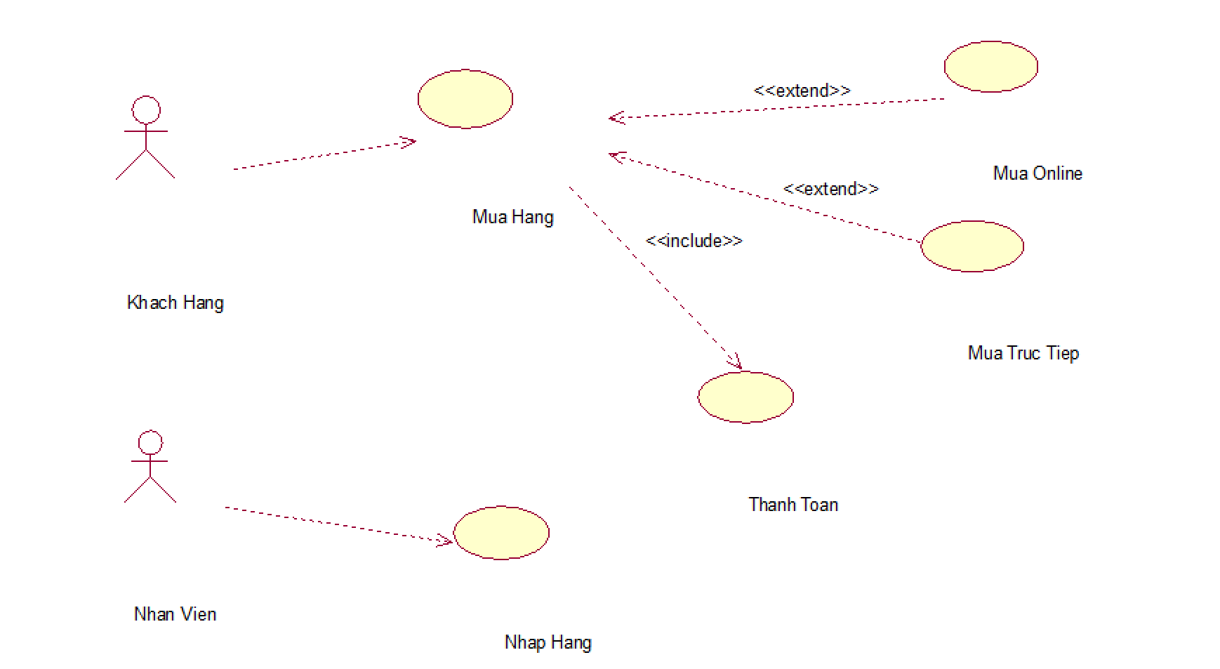
USECASE NGHIỆP VỤ

Slide 9
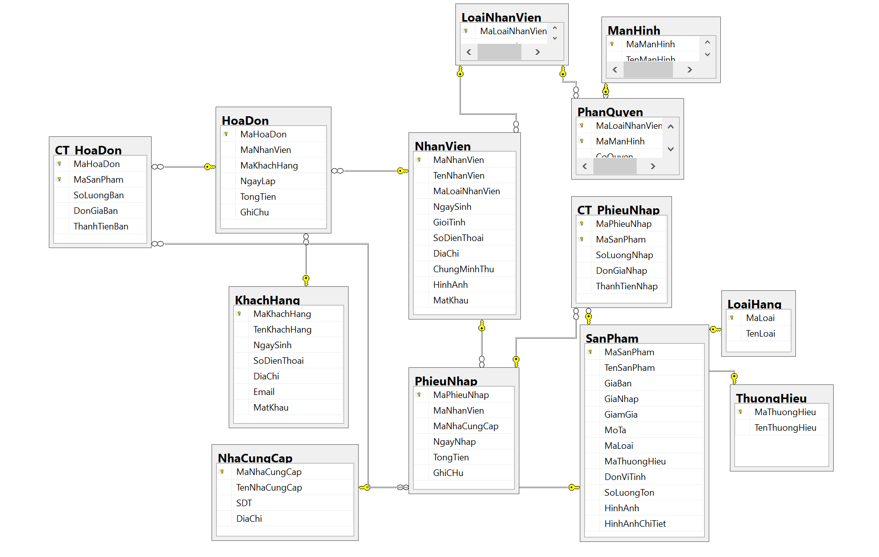
MÔ TẢ CSDL

Slide 10
3
Thiết kế hệ thống

Slide 11
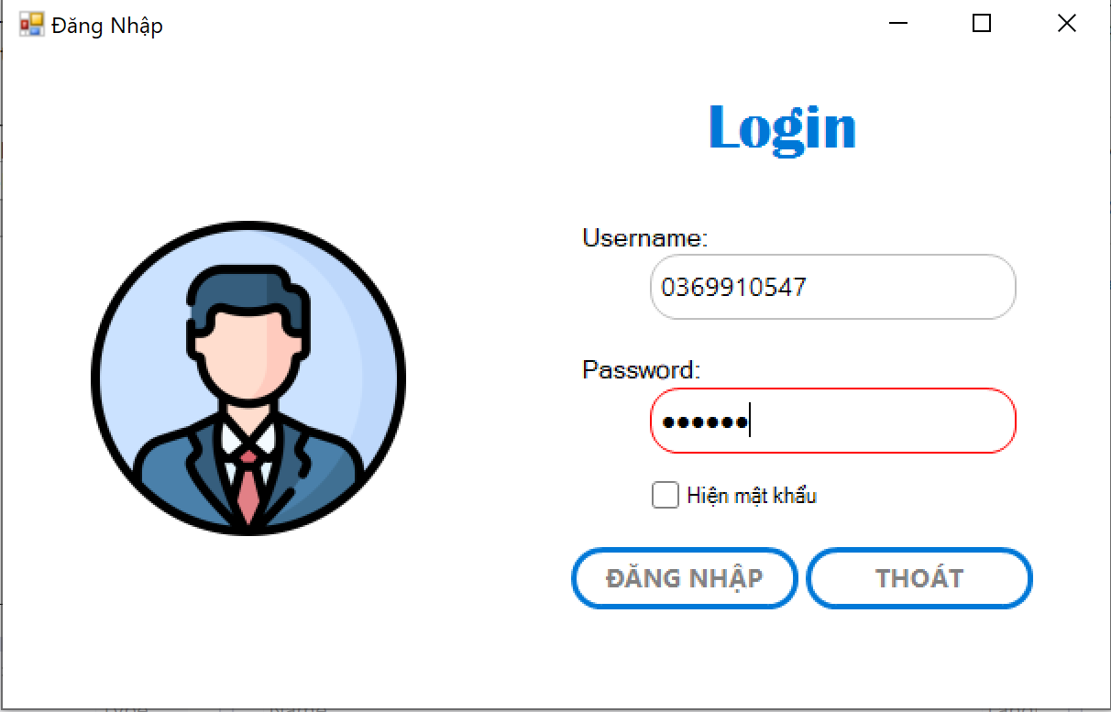
Form Đăng nhập

Slide 12
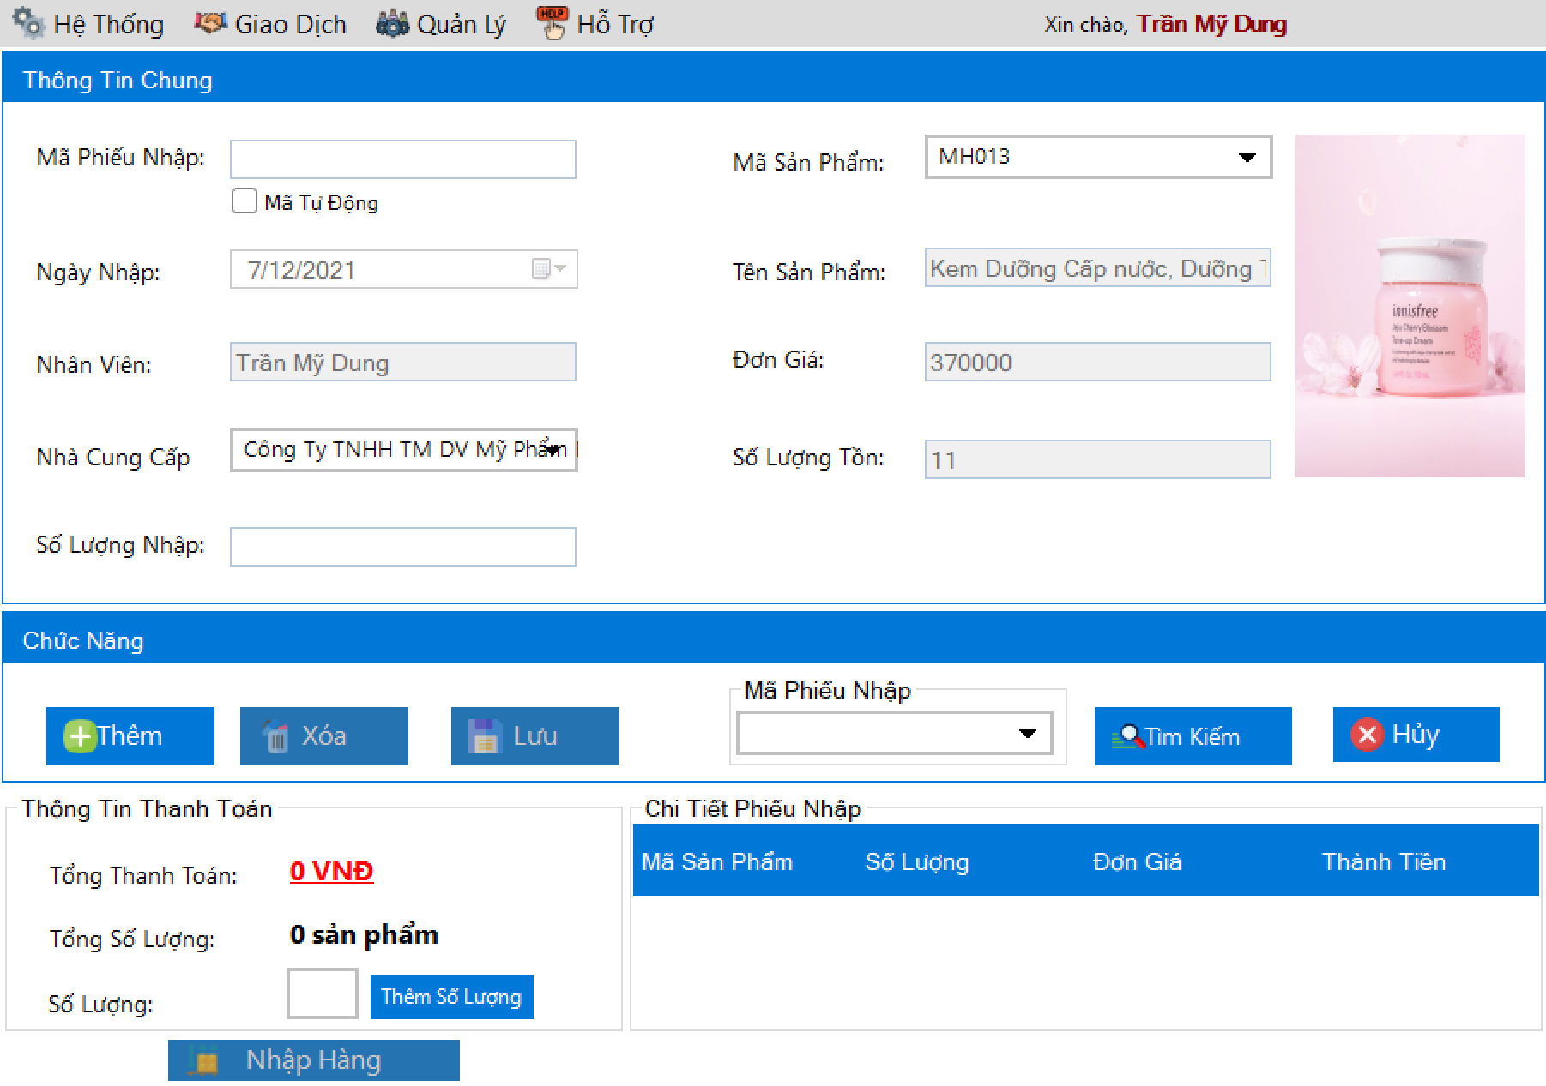
Form Nhập hàng

Slide 13
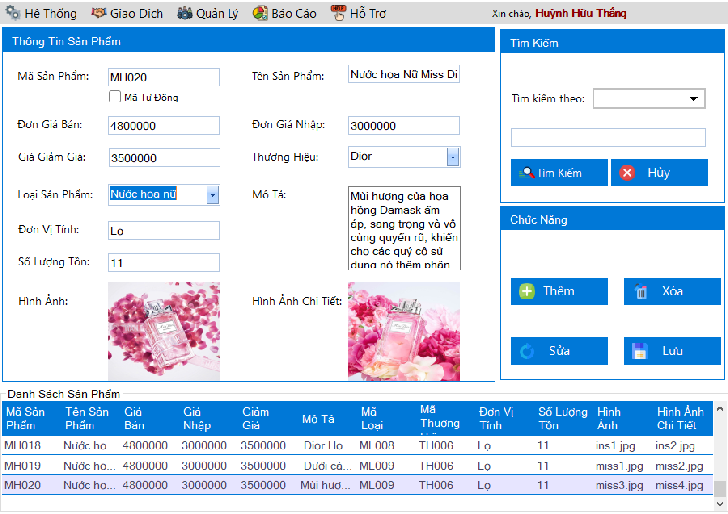
Form Quản lí Sản phẩm

Slide 14
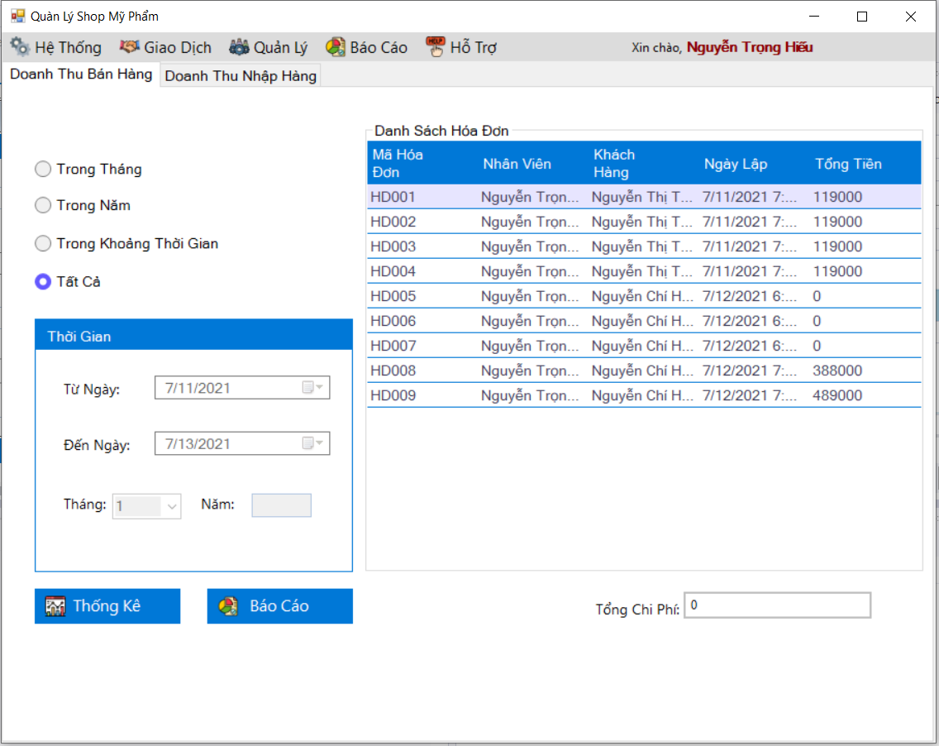
SƠ ĐỒ LỚP MỨC THIẾT KẾ

Slide 15
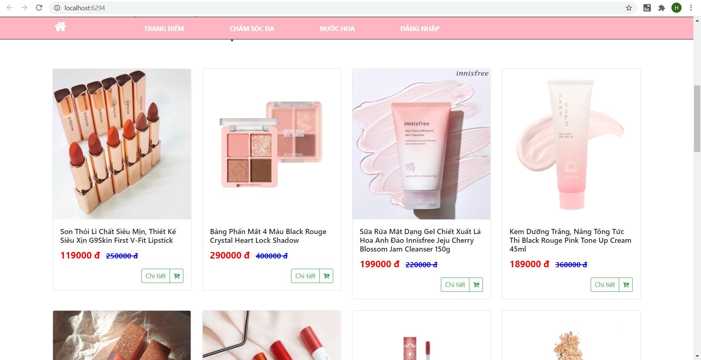
WEB Bán hàng

Slide 16
4
Các biểu mẫu và báo cáo

Slide 17
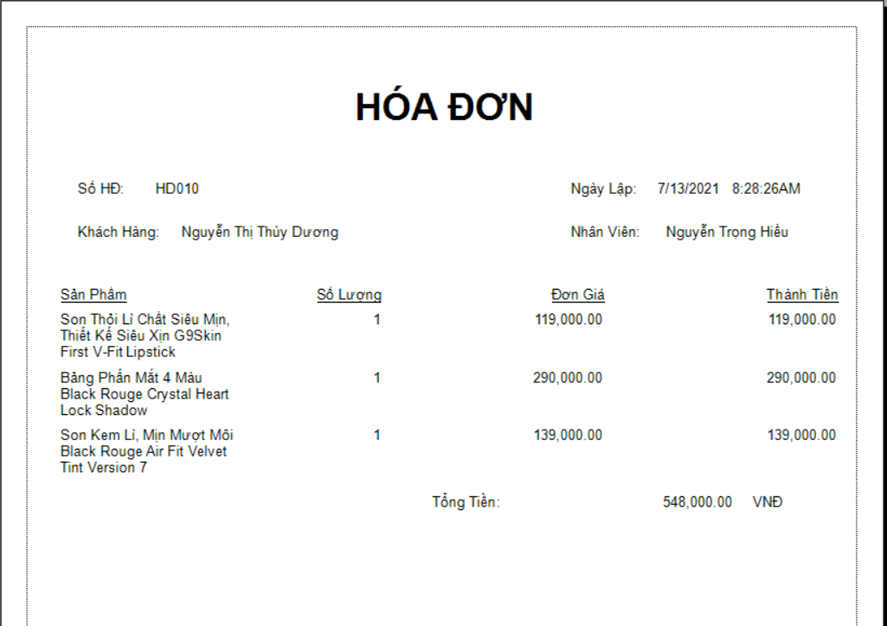
Report Hoá đơn

Slide 18
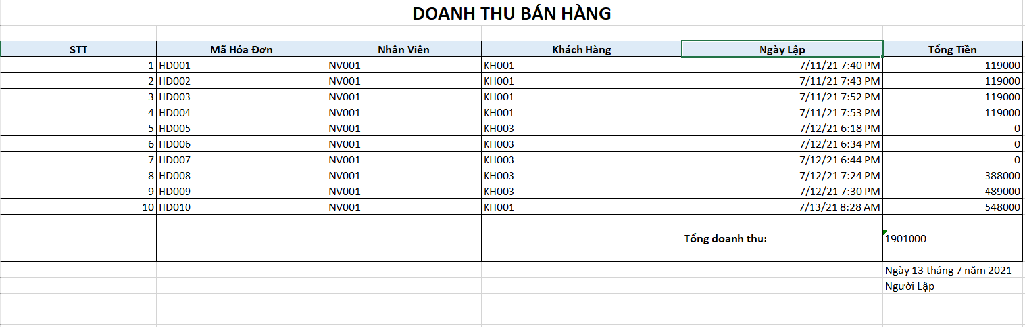
Report Excel doanh thu bán hàng

Slide 19
5
Demo báo cáo

Slide 20



